Slide 1
Giải mã từ Hán Việt
Notes:
Học sinh sẽ phải giải mã các câu đố để tìm ra từ hoặc cụm từ hoàn chỉnh chứa yếu tố Hán Việt.
Chia lớp thành các nhóm nhỏ (3-5 học sinh mỗi nhóm).
Cung cấp cho mỗi nhóm một số câu đố. Nhóm nào trả lời được nhiều, nhanh nhất sẽ chiến thắng

Slide 2
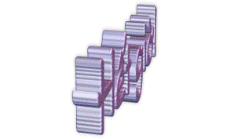
6
1
2
3
4
5
7
8
9
CÂU HỎI 1
10
BẮT ĐẦU
Đây là một từ Hán Việt dùng để chỉ người có tài năng và đạo đức; có một sở trường nào đó, những người có tài năng, năng lực vượt trội ở lĩnh vực nào đó như kinh tế, chính trị, xã hội, khoa học... và có đóng góp cho xã hội
Đáp án:
Nhân tài
Notes:
Giáo án của Thảo Nguyên 0979818956

Slide 3
6
1
2
3
4
5
7
8
9
CÂU HỎI 2
10
BẮT ĐẦU
Đây là một từ Hán Việt dùng để chỉ bề tôi trung thành với vua.
Đáp án:
Trung thần

Slide 4
6
1
2
3
4
5
7
8
9
CÂU HỎI 3
10
BẮT ĐẦU
Đây là một từ Hán Việt dùng để chỉ điều gì đó hoàn toàn biến mất
Đáp án:
Tuyệt chủng

Slide 5
6
1
2
3
4
5
7
8
9
CÂU HỎI 4
10
BẮT ĐẦU
Đây là một từ Hán Việt dùng để chỉ sách viết về quân sự thời cổ
Đáp án:
Binh thư

Slide 6
6
1
2
3
4
5
7
8
9
CÂU HỎI 5
10
BẮT ĐẦU
Đây là một từ Hán Việt có nghĩa là người trong cùng một giống nòi, dân tộc, đất nước
Đáp án:
Đồng bào

Slide 7
6
1
2
3
4
5
7
8
9
CÂU HỎI 6
10
BẮT ĐẦU
Đây là một từ Hán Việt có nghĩa là không hoặc ít lo nghĩ, sống hồn nhiên và không nghĩ đến lợi ích riêng tư
Đáp án:
Vô tư

Slide 8
Bài 8. Những cung bậc tình cảm
(Thơ song thất lục bát)
Thực hành tiếng Việt
Notes:
Giáo án của Thảo Nguyên 0979818956

Slide 9
I.
TRI THỨC TIẾNG VIỆT
Notes:
Giáo án của Thảo Nguyên 0979818956

Slide 10
1. Nhận biết một số yếu tố Hán Việt dễ nhầm lẫn
Yếu tố Hán Việt | Nghĩa | Từ ngữ chứa yếu tố Hán Việt
đồng1 | đứa trẻ | hài đồng, thư đồng, đồng dao,...
đồng2 | con ngươi mắt | đồng tử,...
đồng3 | một loại kim loại (kí hiệu Cu) | đồng trụ,...
đồng4 | cùng, cùng nhau | đồng bào, đồng hương, đồng minh, đồng cam cộng khổ,...
Notes:
Giáo án của Thảo Nguyên 0979818956

Slide 11
1. Nhận biết một số yếu tố Hán Việt dễ nhầm lẫn
Yếu tố Hán Việt | Nghĩa | Từ ngữ chứa yếu tố Hán Việt
kì1 | không tầm thường, lạ lùng | kì ảo, kì diệu, kì quan, kì hoa dị thảo, kì thần, truyền kì, kì hình dị dạng…
kì2 | khác nhau, sai biệt | kì thị, ý kiến phân kì….
kì3 | thời hạn, thời gian | chu kì, định kì, thời kì…
kì4 | địa giới, cõi | Nam Kỳ (Nma Kì)….
kì5 | lá cờ | kì (cờ) xí, quốc kì, tinh kì…
Notes:
Giáo án của Thảo Nguyên 0979818956

Slide 12
1. Nhận biết một số yếu tố Hán Việt dễ nhầm lẫn
Yếu tố Hán Việt | Nghĩa | Từ ngữ chứa yếu tố Hán Việt
minh1 | - sáng - sáng suốt - làm cho rõ | - minh nguyệt, minh tinh… - minh chủ, minh quân, công minh, cao minh… - minh oan, thuyết minh, minh chứng…
minh2 | - mù mịt, tối tăm - âm phủ - liên quan tới việc sau khi chết | - u minh… - minh phủ… - minh hôn, minh thọ, minh khí…
minh3 | - thề - có quan hệ tín ước | - thệ hải minh sơn… - đồng minh, liên minh…
minh4 | ghi nhớ không quên | khắc cốt minh tâm…
Notes:
Giáo án của Thảo Nguyên 0979818956

Slide 13
2. Cách phân biệt nghĩa của một số yếu tố Hán Việt dễ nhầm lẫn
- Dựa vào từ có chứa yếu tố Hán Việt đồng âm để suy luận
+ Di cư: chuyển đến nơi khác, nước khác để sinh sống (mang nghĩa chuyển dịch)
→ Yếu tố đồng âm “di”, nhưng không cùng nghĩa
+ Di sản: tài sản của người đã mất để lại (mang nghĩa để lại)
➔ Cần suy luận để giải nghĩa
Notes:
Giáo án của Thảo Nguyên 0979818956

Slide 14
2. Cách phân biệt nghĩa của một số yếu tố Hán Việt dễ nhầm lẫn
- Tra cứu từ điển
Nghĩa là “đèn”: hải đăng, minh đăng, hoa đăng…
Nghĩa là “bước lên”: đăng cao, đăng sơn, đăng đài, đăng đàn…
Đăng
Nghĩa là “ghi vào”: đăng kí, đăng bạ…
Nghĩa là “in lên báo chí”: đăng tải, đăng bài…
Notes:
Giáo án của Thảo Nguyên 0979818956

Slide 15
II.
THỰC HÀNH
Notes:
Giáo án của Thảo Nguyên 0979818956

Slide 16
Bài 1
Hãy xác định nghĩa của yếu tố Hán Việt "đồng" trong các câu sau:
a. Cuộc chiến giữa phe Đồng minh, dẫn đầu là Anh, Liên Xô, Mỹ và phe Trục phát xít gồm các thế lực chính Đức, Ý, Nhật Bản là cuộc chiến rộng và thảm khốc nhất trong lịch sử nhân loại.
(Theo Phương Vũ, Thế chiến II - cuộc chiến khốc liệt nhất lịch sử nhàn loại, https://vnexpress.net ngày 7/5/2015)
b. Tiểu đồng thấy vậy thưa qua:
"Gẫm đây cho đến quê nhà còn lâu..."
(Nguyễn Đình Chiểu, Truyện Lục Vân Tiên)
Notes:
Giáo án của Thảo Nguyên 0979818956

Slide 17
“đồng” (chữ Hán viết “同”), có nghĩa “cùng, cùng nhau”.
a. Cuộc chiến giữa phe Đồng minh, dẫn đầu là Anh, Liên Xô, Mỹ và phe Trục phát xít gồm các thế lực chính Đức, Ý, Nhật Bản là cuộc chiến rộng và thảm khốc nhất trong lịch sử nhân loại.
(Theo Phương Vũ, Thế chiến II - cuộc chiến khốc liệt nhất lịch sử nhàn loại, https://vnexpress.net ngày 7/5/2015)
b. Tiểu đồng thấy vậy thưa qua:
"Gẫm đây cho đến quê nhà còn lâu..."
(Nguyễn Đình Chiểu, Truyện Lục Vân Tiên)
“đồng” (chữ Hán viết “童”), có nghĩa “đứa trẻ”.
Notes:
Giáo án của Thảo Nguyên 0979818956

Slide 18
Bài 2
Các yếu tố Hán Việt "kì" trong các trường hợp dưới đây tương ứng với nghĩa nào? Hãy hoàn thành bảng sau .
Nghĩa Từ ngữ | Không tầm thường, lạ lùng | Khác nhau, sai biệt | Thời hạn, thời gian | Địa giới, cõi | Lá cờ
kì công
quân kì
học kì
kì thị
Trung Kỳ
Notes:
Giáo án của Thảo Nguyên 0979818956

Slide 19
Nghĩa Từ ngữ | không tầm thường, lạ lùng | khác nhau, sai biệt | kì hạn, thời gian | địa giới, cõi | lá cờ
kì công | X
quân kì |  |  |  |  | X
học kì |  |  | X
kì thị |  | X
Trung Kì (Kỳ) |  |  |  | X
Notes:
Giáo án của Thảo Nguyên 0979818956

Slide 20
Bài 3
Xác đinh nghĩa của từng yếu tố Hán Việt "minh" trong các trường hợp sau bằng cách đánh dấu X vào ô thích hợp
Nghĩa Từ ngữ | Sáng | Làm cho rõ | Sáng suốt | Thề | Ghi nhớ không quên
khác cốt minh tâm
minh châu
biện minh
thệ hải minh sơn
minh mẫn
Chỉ ra các yếu tố Hán Việt đồng âm khác nghĩa, yếu tố Hán Việt đồng âm đa nghĩa trong các trường hợp trên.
Notes:
Giáo án của Thảo Nguyên 0979818956

Slide 21
Nghĩa Từ ngữ | sáng | làm cho rõ | sáng suốt | thề | ghi nhớ không quên
khắc cốt minh tâm |  |  |  |  | X
minh châu | X
biện minh |  | X
thệ hải minh sơn |  |  |  | X
minh mẫn |  |  | X
- Yếu tố Hán Việt “minh” trong “minh châu, biện minh, minh mẫn” là yếu tố Hán Việt đa nghĩa với các nghĩa: “sáng; làm cho rõ; sáng suốt”. Trong phần Tri thức Ngữ văn, yếu tố này được định dạng là minh₁.
- Trong khi đó, yếu tố “minh” trong “thệ hải minh sơn (minh₃) và yếu tố “minh” trong “khắc cốt minh tâm” (minh₄) là các yếu tố Hán Việt đồng âm khác nghĩa.
Notes:
Giáo án của Thảo Nguyên 0979818956

Slide 22
Bài 4
Giải thích các từ ngữ Hán Việt sau: Bình minh, Văn minh, Hắc bạch phân minh
Bình minh | lúc trời vừa hửng sáng, còn gọi là rạng đông hay hừng đông. → “Minh” ở đây mang nghĩa “sáng”.
Văn minh | là trạng thái tiến bộ về cả vật chất lẫn tinh thần của xã hội loài người, tức là trạng thái phát triển cao của nền văn hoá. → “Minh” ở đây mang nghĩa “sáng”.
Hắc bạch phân minh | + “hắc” nghĩa là “đen” + “bạch” nghĩa là “trắng” + “phân” nghĩa là “phân biệt, phân định” + “minh” ở đây mang nghĩa “làm cho rõ”. → Như vậy, “hắc bạch phân minh” được hiểu là “phân biệt cho rõ trắng đen”.
Notes:
Giáo án của Thảo Nguyên 0979818956

Slide 23
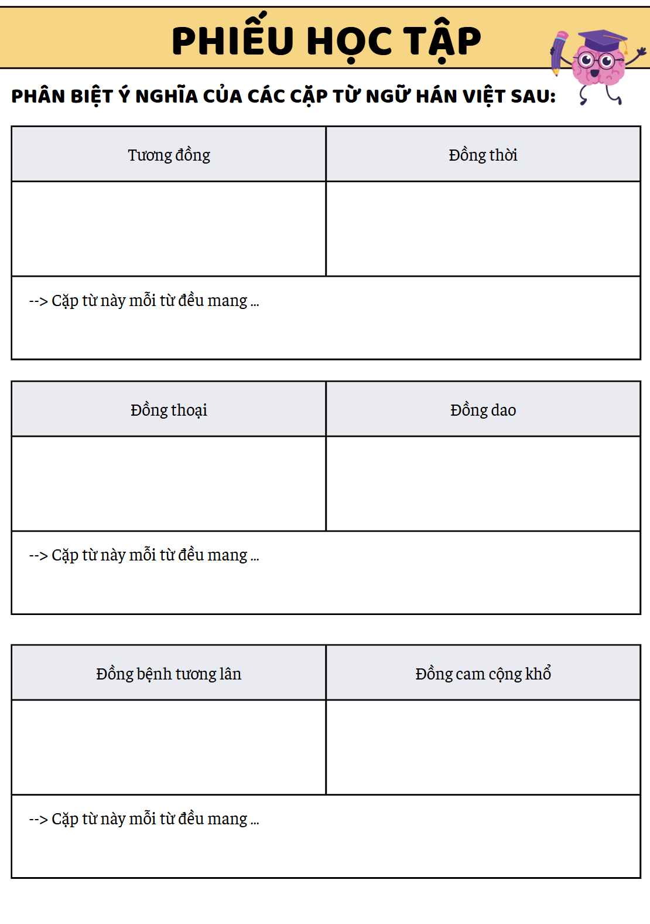
Think – Pair – Share
Phân biệt ý nghĩa của các cặp từ ngữ Hán Việt sau:
Tương đồng | Đồng thời
… | …
→ Cặp từ này mỗi từ đều mang …
Đồng thoại | Đồng dao
… | …
→ Cặp từ này mỗi từ đều mang …
Đồng bệnh tương lân | Đồng cam cộng khổ
…. | …
→ Cặp từ ngữ này mỗi từ đều mang …
Notes:
Giáo án của Thảo Nguyên 0979818956

Slide 24
Tương đồng | Đồng thời
nghĩa là “giống nhau” | nghĩa là “cùng một lúc”
→ Cặp từ này mỗi từ đều mang yếu tố “đồng” có nghĩa “cùng, cùng nhau”.
Đồng thoại | Đồng dao
chỉ truyện viết cho trẻ em nói chung | chỉ những bài hát, thơ ca dân gian truyền miệng của trẻ em.
→ Cặp từ này mỗi từ đều mang yếu tố “đồng” có nghĩa “đứa trẻ”.
Notes:
Giáo án của Thảo Nguyên 0979818956

Slide 25
Đồng bệnh tương lân | Đồng cam cộng khổ
+ Nghĩa đen: “cùng có bệnh (giống nhau) thì thương xót lẫn nhau” + Nghĩa bóng: khi người ta ở cùng một hoàn cảnh giống nhau thì người ta thông cảm với nhau, hiểu cho nhau | + Nghĩa đen là “cùng hưởng vị ngọt, cùng nếm vị đắng” + Nghĩa bóng: khi vui sướng cũng như lúc khó khăn đều luôn cận kề sát cánh, chia sẻ cùng nhau, trong mọi hoàn cảnh đều có nhau
→ Cặp từ ngữ này mỗi từ đều mang yếu tố “đồng” có nghĩa “cùng, cùng nhau”
Notes:
Giáo án của Thảo Nguyên 0979818956

Slide 26
BIÊN SOẠN TỪ ĐIỂN
Lập từ điển phân biệt một số yếu tố Hán Việt đồng âm và gần âm dễ nhầm lẫn (ít nhất 20 từ)
Notes:
Giáo án của Thảo Nguyên 0979818956

